Slide 1
사용자 교육 매뉴얼
- CO -
2015. 09
세방Express NSIS 확장 프로젝트 TFT

Slide 2
문서 개정 이력
일자 | 버전 | 적요 | 작성자
2015.09.23 | v0.9 | 최초 작성 | 문경빈
Notes:
1

Slide 3
사용자 교육 개요
1
과정개요
1. 기준정보관리 : 코스트센터, 원가요소, 통계주요지표 등의 기준정보를 생성, 변경 관리한다. 2. 비용예산관리 : 부서별 비용예산을 수립하고 변경 요청에 따른 증액, 이관 등의 관리를 수행하며 예/실대비 비용 관리를 한다 3. 결산 및 Reporting : 월 결산 Process와 각 단계를 수행하고 결산 결과를 Reporting한다.

Slide 4
사용자 교육 개요
2
과목구성
과목코드 | 과목명
CO_01_01 | 기준정보관리
CO_02_01 | 비용예산관리
CO_03_01 | 결산 및 Reporting

Slide 5
교육 개요
기준정보관리
1
과목 학습 목표
기준정보관리 : 코스트센터, 원가요소, 통계주요지표 등의 기준정보를 생성, 변경 관리한다. 1. 코스트센터와 코스트센터그룹 2. 원가요소와 원가요소그룹 3. 통계주요지표

Slide 6
교육 개요
기준정보관리
1. 코스트센터
2
업무 절차
조직 | To-Be 프로세스 흐름도
전부서
총무부
Cost Center/Group 생성 및 변경 요청
01. Cost Center
생성/변경/폐쇄 여부
변경
04. Cost Center
변경
신규
폐쇄
05. 잠금 지시자
설정 / 유효기간삭제
02. Cost Center
속성 정의
03. Cost Center
생성
06. Cost Center 그룹
생성/변경 여부
Yes
07. Cost Center 그룹
생성/변경

Slide 7
교육 개요
기준정보관리
1. 코스트센터
2
업무 절차
NO | 업무 | 세부 업무 | Description | 조직 R&R | 관련 시스템
01 | Cost Center 신규/ 변경/폐쇄여부 |  | 정기 조직개편이나 기중 인사로 조직 변경 시, 부서코드를 신규 생성하거나 기존 Cost Center의 변경, 폐쇄조치가 필요한 지 결정한다. | 총무부 | OKENN KS03
02 | Cost Center 속성 정의 |  | Cost Center의 신규 생성이 필요한 경우 코스트센터의 범주를 결정하고, 표준계층구조 상 어느 조직(Group)에 속하는지 계층구조를 정의한다. 신규 생성될 코스트센터가 속할 손익센터(Profit Center)와 사업영역(BA)을 정의한다. | 총무부 | OKEON
03 | Cost Center 생성 |  | 신규 생성을 위한 코스트센터 속성 결정 후 Cost Center를 생성한다. 최종 결정된 조직내역은 인사마스터의 조직정보에 반영되도록 한다. → 일반부서 : 배부를 위한 그룹 변경, 예산 : 추가예산 or 이동 | 총무부 | KS01 KSH1, KSH2
04 | Cost Center 변경 |  | 기 생성된 코스트센터 코드를 계속 사용하는 경우, 코스트센터의 내역을 변경하고 필요 시 분석기간을 변경한다. 조직이 병합되는 경우 계층구조영역의 내역도 변경되어야 한다. 연결될 손익센터가 바뀌는 경우 손익센터 정보도 변경함. (단, 회계연도 단위로 변경 가능함) | 총무부 | KS02 KSH2
05 | 잠금지시자 설정 / 유효기간 삭제 |  | 코스트센터가 폐쇄되는 경우 기 생성된 코드의 완전삭제는 불가하므로, 코스트센터 마스터에서 1, 2차 원가요소 및 수익에 대한 데이터가 발생되지 않도록 잠금지시자를 설정한다. (연중 폐쇄 시) 페쇄가 발생한 회계연도 이후의 기간에 대해 코스트센터 마스터 삭제는 가능하다. | 총무부 | KS02 KS04
06 | Cost Center 그룹 생성/변경 여부 |  | 코스트센터 생성/변경 또는 배부 로직 변경에 따라 코스트센터 그룹의 생성/변경이 필요한 지 검토함 | 총무부 | KSH3
07 | Cost Center 그룹 생성/변경 |  | 필요 시 코스트센터 그룹을 신규 생성하거나 변경함 | 총무부 | KSH1, KSH2

Slide 8
교육 개요
기준정보관리
2. 원가요소
2
업무 절차
조직 | To-Be 프로세스 흐름도
총무부
FI.01.01.01
계정과목마스터 관리
01. 원가요소
생성 요청
02. 적정성 검토
No
원가요소 생성요청 기각
Yes
03. 1차 or 2차
원가요소여부
1차 원가요소(자동생성)
2차 원가요소
04. 1차 원가요소 생성 결과 확인
원가요소 범주 결정
05. 2차 원가요소 생성
06. 원가요소 변경
07. 원가요소 그룹 생성/변경
08. CO IMG 확인

Slide 9
교육 개요
기준정보관리
2. 원가요소
2
업무 절차
NO | 업무 | 세부 업무 | Description | 조직 R&R | 관련 시스템
01 | 원가요소 생성요청 |  | 총계정원장 계정의 신규생성 및 변경 시, 그리고 배부 등의 목적으로 관리계정이 필요한 경우 원가요소 생성 요청 발생 재무회계 G/L계정 신설 및 변경 : 1차 원가요소 관리 계획/실적 배부 로직 변경, 오더 정산 : 2차 원가요소 관리 배부그룹, 예산관리 단위변경 : 원가요소 그룹 | 총무부 | 수작업
02 | 적정성 검토 |  | 원가요소/원가요소 그룹 생성의 적정성을 판단하여 후속작업 진행 | 총무부 | 수작업
03 | 1차 or 2차 원가요소 여부 |  | 1차 원가요소 / 2차 원가요소 결정 FI에서 신규 P&L 계정을 생성하는 경우 1차 원가요소, FI의 G/L계정 없이 관리회계 내부목적으로 만 사용하는 경우 2차 원가요소로 생성한다. | 총무부 | 수작업
04 | 1차 원가요소 생성 결과 확인 |  | 재무회계에서 계정이 생성되면 생성된 계정의 성격(수익, 비용)별로 원가요소의 범주를 선택하여 자동으로 신규 원가요소를 생성하도록 설정되어 있으므로 생성 결과를 확인한다. → 원가요소 범주(1:비용, 11:수익, 12:매출차감) | 총무부 | KA01
05 | 2차 원가요소 생성 |  | 2차 원가요소를 이용한 배부(Assessment)나 내부정산 등 관리 목적으로 2차 원가요소를 새로 생성할 필요가 있는 경우 해당 범주로 원가요소 생성 → 원가요소 범주(21:내부정산, 42:배부) | 총무부 | KA06
06 | 원가요소 변경 |  | FI의 계정과목명이 변경되었을 경우, 기존의 1차 원가요소의 명칭을 변경. 계정과목의 속성 변경에 따른 원가요소 범주 변경은 유효기간을 이용하여 관리는 가능하나 원칙적을 사용하지 않는 것이 바람직함. | 총무부 | KA02
07 | 원가요소 그룹 생성/변경 |  | 1차 및 2차 원가요소 생성 후 기존 원가요소 그룹에 연결하거나 신규 원가요소 그룹을 생성하여 관리함. 향후 Clean System을 위해서 원가요소 그룹도 임의 생성/변경을 금지하고 총무부에서 통제. | 총무부 | KAH1/ KAH2

Slide 10
교육 개요
기준정보관리
3. 통계주요지표
2
업무 절차
조직 | To-Be 프로세스 흐름도
총무부
배부 기준
변경 필요
신규 생성 필요한
통계주요지표 파악
01. 배부기준 선정 및 관리 단위 정의
02. 통계주요지표 생성
CO.04.02.01
판관비 조직간 배부

Slide 11
교육 개요
기준정보관리
3. 통계주요지표
2
업무 절차
NO | 업무 | 세부 업무 | Description | 조직 R&R | 관련 시스템
01 | 배부기준 선정 및 관리 단위 정의 |  | 신규 비용배부 체계와 관련된 배부기준 및 측정단위(수량관련 배부기준의 경우 다양한 측정단위 사용 가능), 관리주기(Fixed Value/Total) 등 정의 | 총무부 | 수작업
02 | 통계주요지표 생성 |  | 정의된 배부기준을 System에 SKF 마스터 데이타로 등록 | 총무부 | KK01

Slide 12
교육 개요
기준정보관리
4
단원 구성
No | 단원명 | 관련 Transaction | T-코드
1 | 코스트센터와 코스트센터그룹 | 코스트 센터 생성/변경/조회 | KS01, KS02, KS03
 |  | 코스트센터 그룹 생성/변경/조회 | KSH1, KSH2, KSH3
2 | 원가요소와 원가요소그룹 | 원가요소 생성/변경/조회 | KA01, KA02, KA03
 |  | 원가요소 그룹 생성/변경/조회 | KAH1, KAH2, KAH3
3 | 통계주요지표 | 통계주요지표 생성/변경/조회 | KK01, KK02, KK03

Slide 13
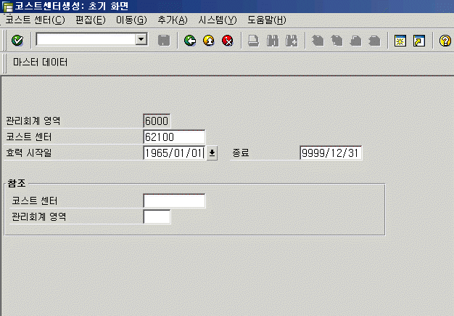
메뉴 경로
트랜잭션 코드 | KS01
트랜잭션 명 | 코스트 센터 : 생성
1. 코스트센터와 코스트센터그룹 | * 코스트센터 코드와 유효기간 정보를 입력합니다. 1) 새로운 코스트센터를 생성하기 전에 먼저 코스트센터가 속한 상위조직(코스트센터 그룹)과 코스트센터 코드를 결정해야 합니다. 2) 유사한 부서를 만드는 경우에는 ‘참조’ Box의 코스트센터 필드에 기존의 코스트센터 코드를 입력하고 생성하면 마스터데이터의 상세 내역이 그대로 복사되어 생성됩니다. 3) 관련 T-Code 코스트센터 생성 : KS01 코스트센터 변경 : KS02 코스트센터 조회 : KS03 코스트센터 삭제 : KS04
[Memo]

Slide 14
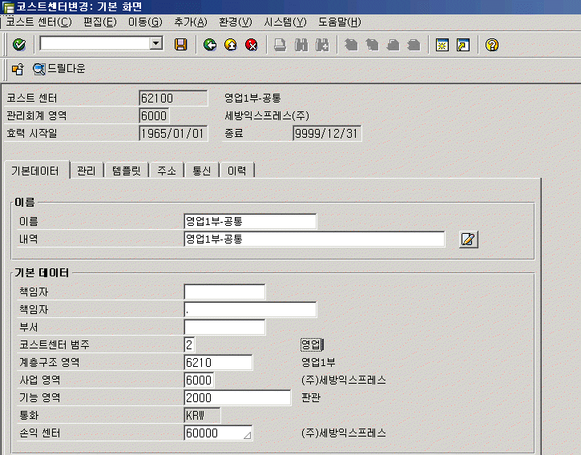
메뉴 경로
트랜잭션 코드 | KS01
트랜잭션 명 | 코스트 센터 : 생성
1. 코스트센터와 코스트센터그룹 | * 코스트센터 마스터데이터의 상세 정보를 입력합니다. 1) 코스트센터의 범주는 코스트센터가 속한 상위조직 (코스트센터 그룹)이 영업조직인지 지원조직인지에 따라 결정해야 합니다. 2) 계층구조 영역 필드는 코스트센터가 속한 상위조직 (코스트센터 그룹)을 뜻합니다. 3) 기능영역은 제조영역이 없는 세방익스프레스에서는 항상 2000 (판관)을 사용하면 됩니다.
[Memo]

Slide 15
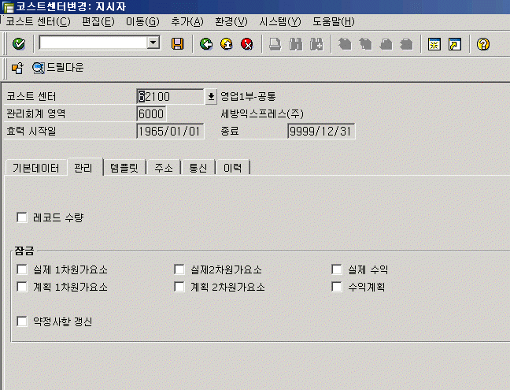
메뉴 경로
트랜잭션 코드 | KS01
트랜잭션 명 | 코스트 센터 : 생성
1. 코스트센터와 코스트센터그룹 | * 코스트센터 마스터데이터의 ‘관리’ Tab을 이용하여 입력 가능한 data 유형을 통제합니다. 1) ‘레코드 수량’을 Check하면 코스트센터에 입력되는 정보에 수량정보가 함께 입력될 수 있습니다. (세방익스프레스의 경우에는 해당 업무 없음) 2) 잠금 Box의 항목에 check를 하면 check한 항목의 data를 해당 코스트센터에 입력하면, 입력할 수 없도록 Block이 걸려있다는 Error 메시지가 발생한다. - 사용이 중지된 코스트센터에 대해 일괄 Check한다.
[Memo]

Slide 16
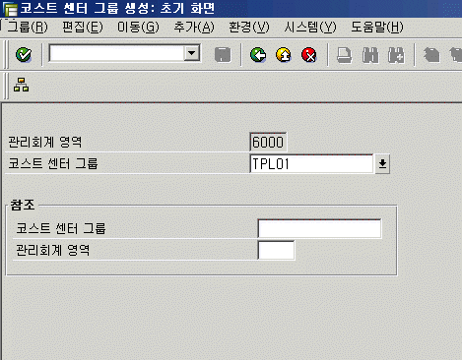
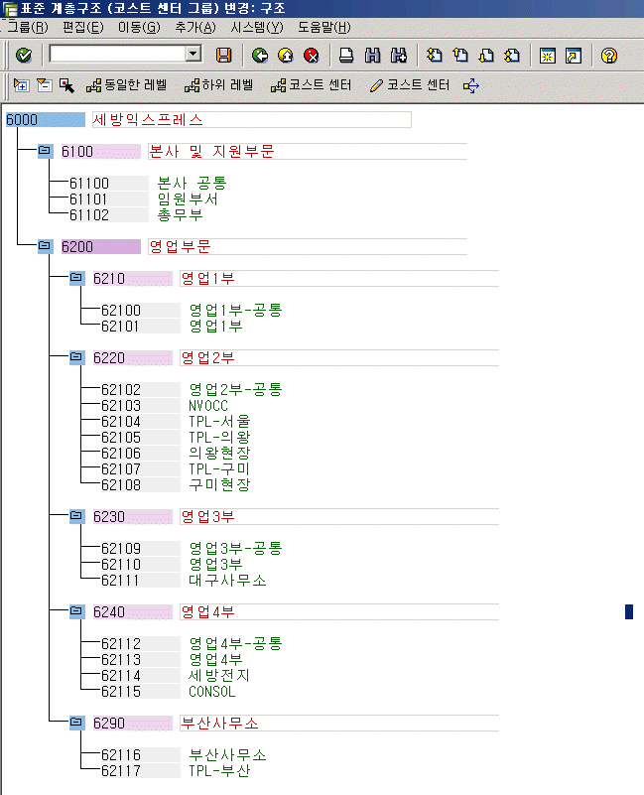


메뉴 경로
트랜잭션 코드 | KSH1
트랜잭션 명 | 코스트 센터 그룹 생성
1. 코스트센터와 코스트센터그룹 | * Reporting등의 사용 목적에 따라 코스트센터 그룹을 생성하고 코스트센터를 지정할 수 있습니다. 1) 코스트센터 그룹 코드를 입력합니다.(10자리 이내) 2) 코스트센터 그룹의 내역을 입력하고 하위에 코스트센터 그룹을 지정하거나 ( ) 코스트센터를 지정할 수 있습니다. ( ) 3) 관련 T-Code 코스트센터그룹 생성 : KSH1 코스트센터그룹 변경 : KSH2 코스트센터그룹 조회 : KSH3 코스트센터그룹 삭제 : KSH4
[Memo]
1
2

Slide 17
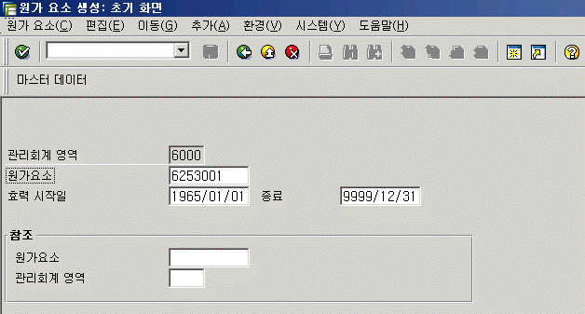
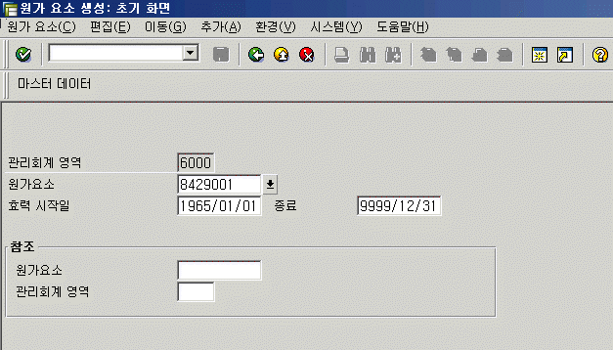
메뉴 경로
트랜잭션 코드 | KA01
트랜잭션 명 | 원가요소 : 생성
2. 원가요소와 원가요소그룹 | * 원가요소 코드와 유효기간 정보를 입력합니다. 1) 1차원가요소의 경우에는 새로운 원가요소를 생성하기 전에 먼저 재무회계의 계정이 생성되었는지를 확인해야 합니다. – 1차원가요소는 GL 계정의 기본 정보가 그대로 복사되어 생성됩니다. 2) 2차원가요소는 GL 계정에 존재하지 않는 문자나 숫자를 이용해 코드를 작성해야 합니다. GL계정에 존재하는 코드는 2차원가요소로 생성할 수 없습니다. 3) 관련 T-Code 1차원가요소 생성 : KA01 2차원가요소 생성 : KA06 원가요소 변경 : KA02 원가요소 조회 : KA03 원가요소 삭제 : KA04
[Memo]
1
2

Slide 18
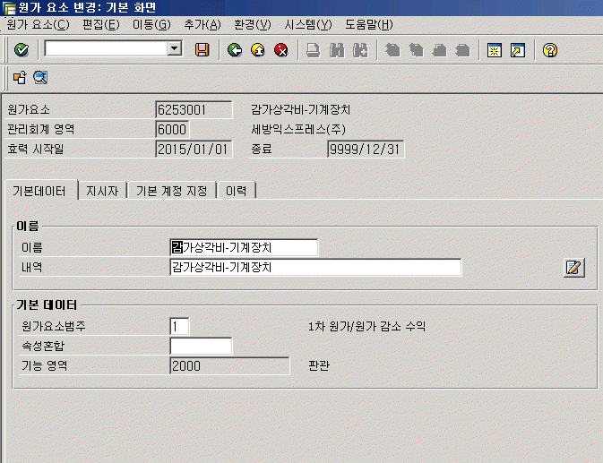
메뉴 경로
트랜잭션 코드 | KA01
트랜잭션 명 | 원가요소 : 생성
2. 원가요소와 원가요소그룹 | * 원가요소 마스터데이터의 상세 정보를 입력합니다. 1) 1차원가요소는 이름 및 내역이 GL 계정으로부터 그대로 복사됩니다. 원가요소 범주만 결정하면 됩니다. 단, 원가요소 범주에 대한 사전 설정(Configuration)이 존재하면 자동으로 지정됩니다. 2) 2차원가요소는 이름 및 내역, 원가요소 범주를 모두 지정해야 합니다. 3) 원가요소 범주 1차원가요소 범주 (1:비용, 11:수익, 12:매출차감) 2차원가요소 범주 (21:내부정산, 42:배부)
[Memo]

Slide 19
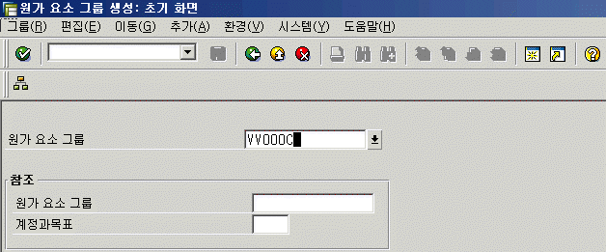
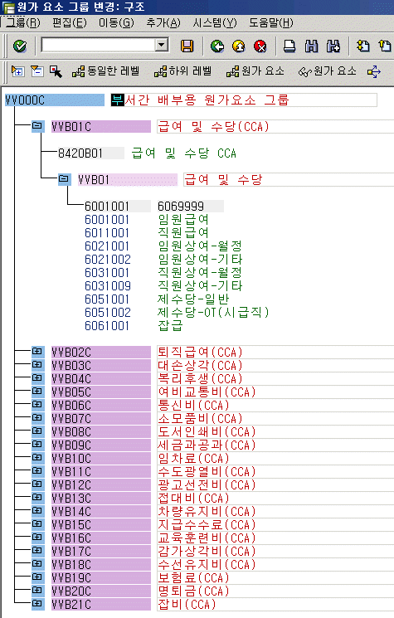
메뉴 경로
트랜잭션 코드 | KAH1
트랜잭션 명 | 원가요소그룹 : 생성
2. 원가요소와 원가요소그룹 | * Reporting등의 사용 목적에 따라 원가요소 그룹을 생성하고 원가요소를 지정할 수 있습니다. 1) 원가요소 그룹 코드를 입력합니다.(10자리 이내) 2) 원가요소 그룹의 내역을 입력하고 하위에 원가요소 그룹을 지정하거나 ( ) 원가요소를 지정할 수 있습니다. ( ) 3) 관련 T-Code 원가요소그룹 생성 : KAH1 원가요소그룹 변경 : KAH2 원가요소그룹 조회 : KAH3 원가요소그룹 삭제 : KAH4
[Memo]
1
2

Slide 20
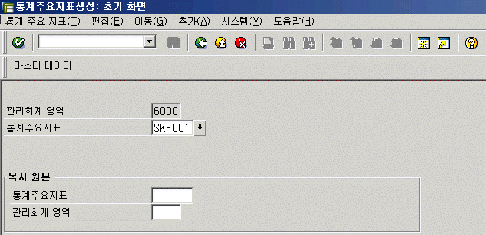
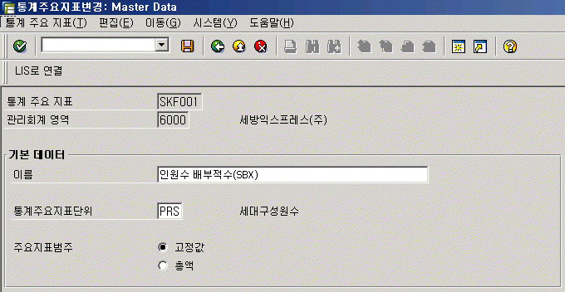
메뉴 경로
트랜잭션 코드 | KK01
트랜잭션 명 | 통계주요지표 : 생성
3. 통계주요지표 | * 통계주요지표 코드를 입력하고 상세 화면에서 설명과 단위 등을 입력합니다. 1) 통계주요지표의 단위는 사용자가 통계주요 지표에 입력하려는 정보의 단위입니다. 소수점이 필요한 경우와 불필요한 경우를 고려하여 결정하여야 합니다. 2) 주요지표범주는 통계주요지표에 입력된 정보(값)의 입력 방식 및 활용방식을 결정합니다. 고정값 : 기간 전체에 동일한 값으로 인식됩니다. 총액 : 입력 기간에 대한 총액으로 인식됩니다. 3) 관련 T-Code 통계주요지표 생성 : KK01 통계주요지표 변경 : KK02 통계주요지표 조회 : KK03 통계주요지표 삭제 : KK04
[Memo]
1
2

